Slide 1











Slide 2






Slide 3

*
2,46 + 3,32 = ?
5,78

Slide 4
*
7,91 + 6,8 = ?
14,71

Slide 5
*
22,67 + 5,287
27,957

Slide 6
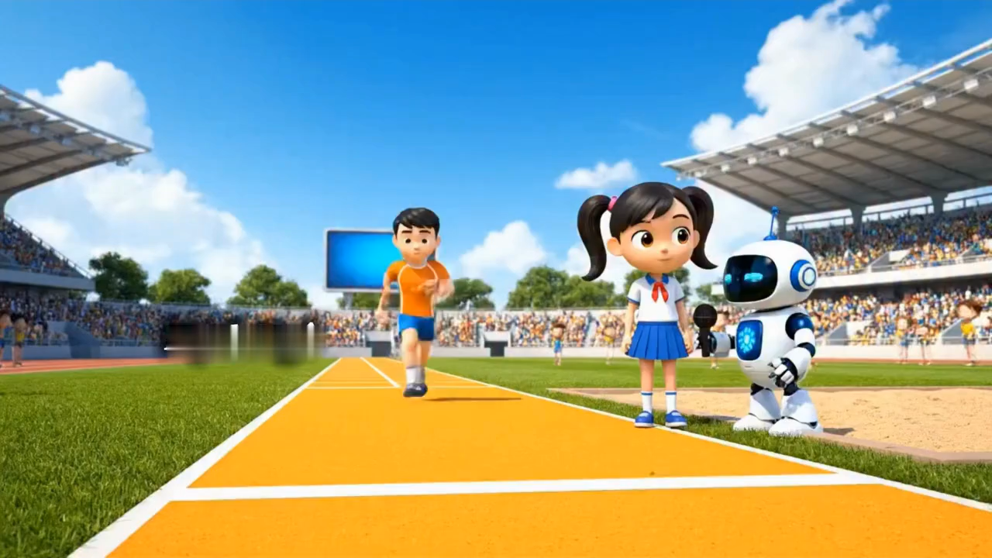

Slide 7

4,43 – 4,16 = ? (m)
Ta có: 4,43 m = 443 cm;
443
416
-
4,16 m = 416 cm
27
Vậy: 4,43 – 4,16 = 0,27 (m)
Ta đặt tính rồi tính như sau:
4,43
4,16
Đặt tính sao cho các chữ số ở cùng hàng thì thẳng cột
-
Thực hiện phép trừ như trừ hai số tự nhiên
,
0
2
7
Viết dấu phẩy ở hiệu thẳng cột với dấu phẩy của số bị trừ và số trừ

Slide 8

b) 63,49 – 1,8 = ?
Ta đặt tính rồi tính như sau:
63,49
1,8
-
61,69
Muốn trừ hai số thập phân ta làm như sau:
Viết số trừ bên dưới số bị trừ sao cho các chữ số ở cùng hàng đặt thẳng cột với nhau.
Trừ như trừ hai số tự nhiên.
Viết dấu phẩy ở hiệu thẳng cột với dấu phẩy của số bị trừ và số trừ.

Slide 9
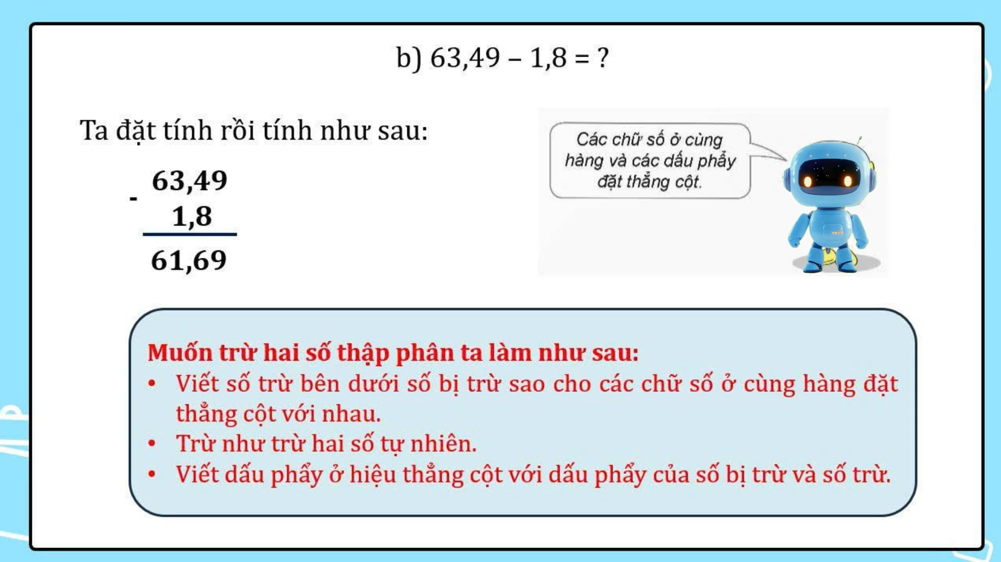

Slide 10

  Đặt tính rồi tính:
5,8 – 3,9
2,53 – 1,62
17,96 – 8,5
4,21 – 1,08
2,53
1,62
17,96
8,5
4,21
1,08
5,8
3,9
-
-
-
-
1
,
9
0,91
9,46
3,13

Slide 11

  Đ, S?
6,15
2,7
4,38
1,56
85,9
5,06
a)
-
b)
-
c)
-
5,06
3,45
4,8
2,82
80,84
35,3
S
?
?
?
Đ
S

Slide 12

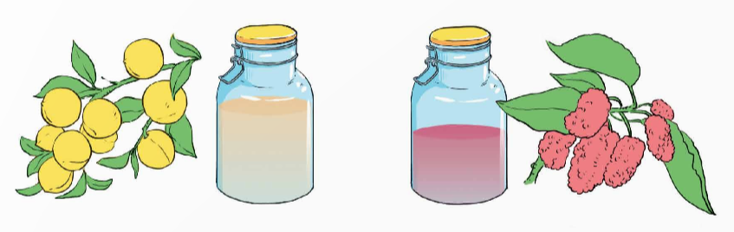
  Mai làm được 2,15 l nước mơ, Mi làm được 1,7 l nước dâu. Hỏi nước mơ Mai làm nhiều hơn nước dâu Mi làm bao nhiêu lít?
Bài giải:
Nước mơ Mai làm nhiều hơn nước dâu Mi làm số lít là:
2,15 – 1,7 = 0,45 (l)
Đáp số: 0,45 lít

Slide 13


Slide 14












Trò chơi:
VỀ ĐÍCH
-Click lông chim => bài tập
- Click bài tập => đáp án.
- (nếu đúng) Click đáp án => Chim di chuyển.
80 - 60,5
6,72 - 2,91
19,5
3,81
39,3
4,81
70 - 30,7
9,72 - 4,91
Notes:
-Click lông chim => bài tập
- Click bài tập => đáp án.
- (nếu đúng) Click đáp án => Chim di chuyển.

Slide 15



  Chia sẻ bài học với người thân.
  Chuẩn bị bài học mới

Slide 16



